Slide 1
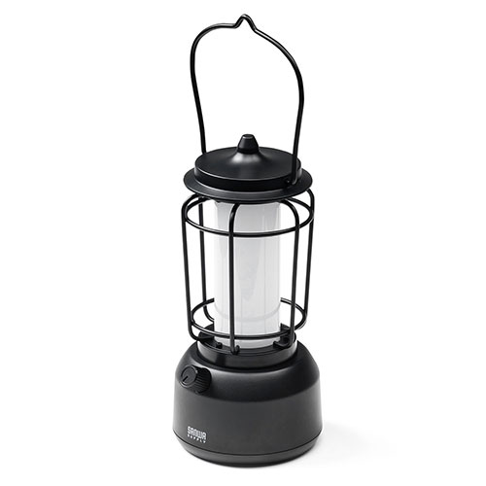


【提案書】
LEDランタン 充電式 暖色 USB充電 スマホ充電対応 ゆらぎ 最大160ルーメン
特徴
温かみのあるランタンデザインがおしゃれなLEDライトです。ダイヤルひとつで光の色や強さの調整が可能。充電式のコードレスタイプのため、もちろんアウトドアシーンでも大活躍間違いなし！
納期
納期スペース
仕様
サイズ：約W112×D111×H298mm
重量：約474g
生産国：中国
備考：充電時間：約4時間（5V 1A時） 充電用バッテリー容量：3600mAh 消費電力：最大8.5W 連続点灯時間：約4時間、明るさ最大+USB出力時約1時間、USB出力のみ：約2時間
お見積
お見積りスペース

